Slide 1
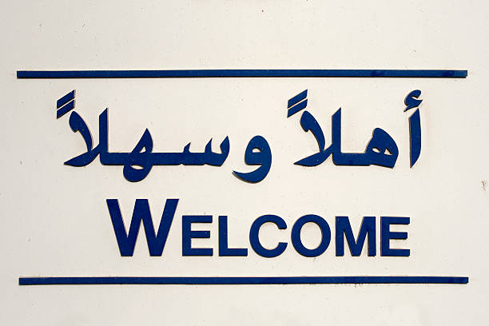
স্বাগতম
আচ্ছালামু আলাইকুম

Slide 2

শিক্ষক পরিচিতি
মোঃ মিজানুর রহমান
সহকারি শিক্ষক
নারিকেলি উচ্চ বিদ্যালয়,
জামালপুর সদর, জামালপুর।
মোবাইল নম্বর- ০১৯২২৩৪৯০২৫
ই-মেইল-mdmizanurrahman410@gmail.com

Slide 3

পাঠ পরিচিতি
শ্রেণি : 8ম শাখা : ক
শিক্ষার্থী : ৪২
বিষয় : ইসলাম ও নৈতিক শিক্ষা
পিরিয়ড- ৫ম
সময় : ৫০ মিনিট
তারিখ : ২৩ এপ্রিল,২০১৯ খ্রিস্টাব্দ

Slide 4

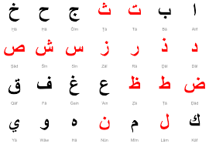
ছবিগুলো দেখ
আরবি বর্ণমালা
মিম সাকিন

Slide 5
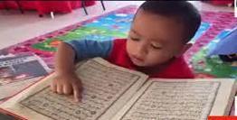

আজকের পাঠ
অধ্যায়-৩, পাঠ-৪

Slide 6
শিখনফল
এই পাঠ শেষে শিক্ষার্থীরা -
১। ‘মীম সাকিন কি’ তা বলতে পারবে।
২। মীম সাকিন পড়ার নিয়মগুলো বর্ণনা করতে পারবে।
৩। ইযহার, ইদগাম ও ইখফা এর সঙ্গা বলতে পারবে।
৪। ইযহার, ইদগাম ও ইখফা এর হরফগুলো চিহ্নিত পারবে।

Slide 7




মীম সাকিন এর পরিচয়
জযমযুক্ত মীম কে মীম সাকিন বলে।
যেমন :

Slide 8
মীম সাকিন পড়ার নিয়ম
.
.
.
ইযহার
ইদগাম
ইখফা

Slide 9
একক কাজ
মীম সাকিন কাকে বলে ?
মীম সাকিন পড়ার নিয়ম কয়টি ?
মীম সাকিন পড়ার নিয়মগুলো কি কি ?

Slide 10
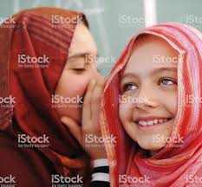
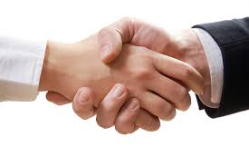
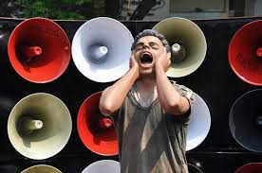
ইখফা, ইদগাম ও ইযহার এর অর্থ
ইখফা
গোপন করে পড়া
ইদগাম
মিলিয়ে পড়া
ইযহার
স্পষ্ট করে পড়া

Slide 11




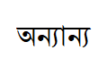
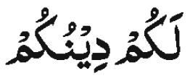
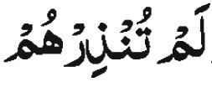
ইখফা, ইদগাম ও ইযহার এর
হরফ ও উদাহরণ
ইখফা
ইদগাম
ইযহার

Slide 12
দলীয় কাজ
ইখফা এর হরফ কয়টি ও কি কি ? উদাহরণ দাও।
ইদগাম এর হরফ কয়টি ও কি কি? উদাহরণ দাও।
ইযহার এর হরফ কয়টি ও কি কি? উদাহরণ দাও।

Slide 13
এসো কুরআন থেকে অনুশীলন করি

Slide 14
মূল্যায়ন
মীম সাকিন কাকে বলে ?
মীম সাকিন পড়ার নিয়ম কয়টি ও কী কী ?
ইদগাম বলতে কী বোঝ ?
ইখফা ও ইদগামের মধ্যে কী কী মিল রয়েছে ?
মীম সাকিন কখন স্পষ্ট করে পড়তে হয় ?

Slide 15

বাড়ির কাজ
নিচের ছকটি পূরণ কর
বিবরণ/নাম | ইদগাম | ইখফা | ইযহার
অর্থ
সঙ্গা
হরফ
গুন্না করে পড়া

Slide 16

ধন্যবাদ সকলকে
আস সালামু আলাইকুম
ওয়া রাহমাতুল্লহ

